Slide 1
4 对称密钥算法
4.1 概述
4.2 数据加密标准算法DES
4.3 高级数据加密标准AES
4.4 联合分组密码

Slide 2
4.1 概述
分组密码：向量x到向量y上的一个映射
  π：x→y=π(x)
  x=(x₀,x₁,…,x_{N-1}), y=(y₀,y₁,…,y_{N-1})
乘积密码：t个函数（密码）F₁,…,F_{t}的复合，其中每个F_{i}是一个换位或代替。如转轮机。
Lucifer（撒旦）密码的代替-移位变换

Slide 3
4.2 数据加密标准算法DES
背景
  DES是20年来全世界通用的标准算法。
  20世纪70年代初期，非军事性的密码处于一种无序状态。
  1972年，美国国家标准局NBS开始一项保护计算机和通信数据的项目，其中一部分是要开发开发一个单独的标准保密算法。
  1973年5月，NBS公开征集标准加密算法，并公布了设计要求，未果。
  1974年8月，NBS第二次征集算法，收到一份可选方案：基于IBM在20世纪70年代初开发的LUCIFER算法的算法。
  1976年，NBS指派两个工作组来评价该标准。
  DES在1976年11月23日被宣布为联邦标准，允许在非保密的政府通信中使用。标准的官方描述在1977年1月15日颁布，6个月后生效。

Slide 4
4.2 数据加密标准算法DES
算法描述
  基本情况：
    （1）分组密码，每次加密64位。也是一个对称算法。
    （2）密钥长度为56位（另加8为奇偶检验），所有的安全性都依赖于密钥。
    （3）算法使用两种基本加密技术：混乱（代替）和扩散（换/移位）。
    （4）基本部分是在密钥基础上，对分组联合使用代替和移位，称为一圈。DES共有16圈。
  算法概述：
    L_{i} = R_{i-1}
    R_{i} = L_{i-1}⊕f(R_{i-1}, K_{i})

Slide 5
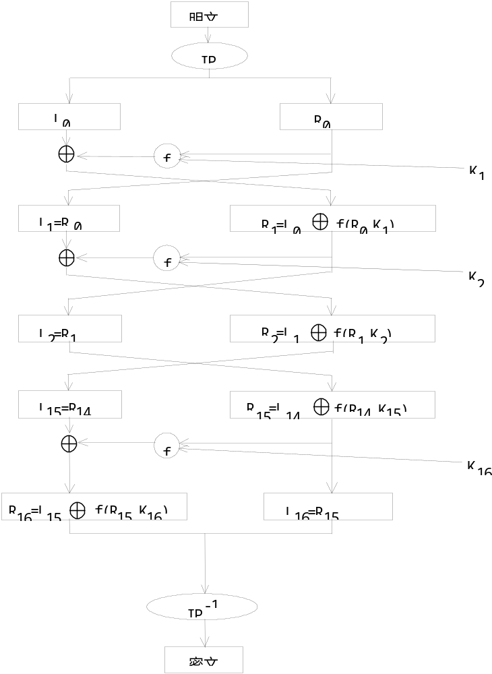

Slide 6
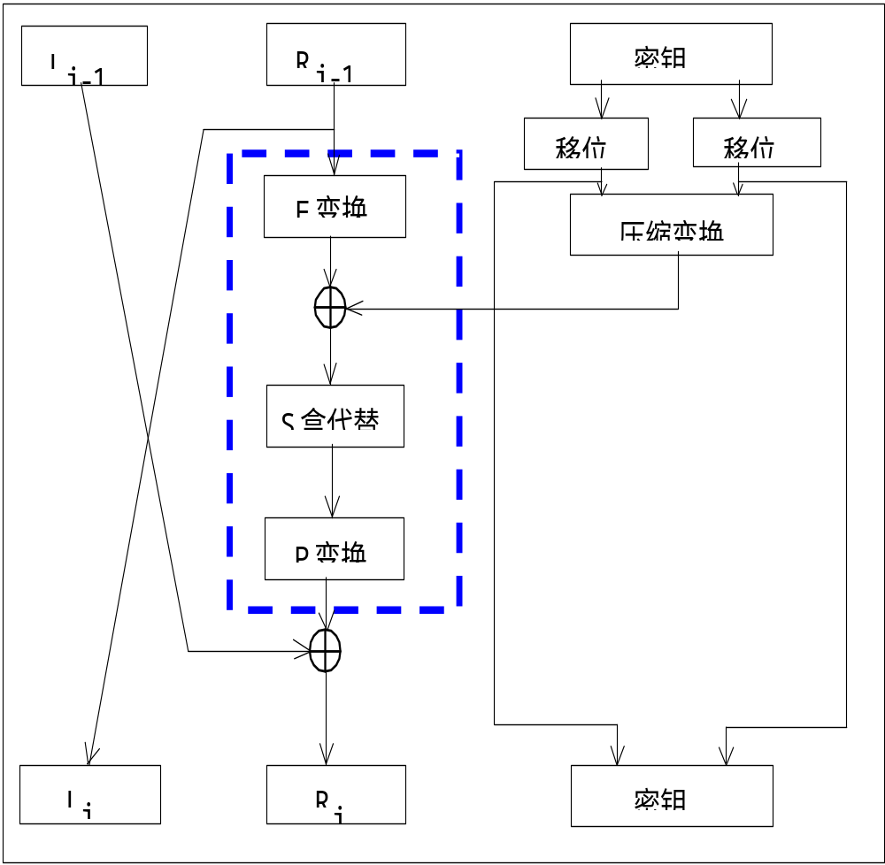
F函数：
  E变换
  按位异或
  S盒代替
  P变换

Slide 7
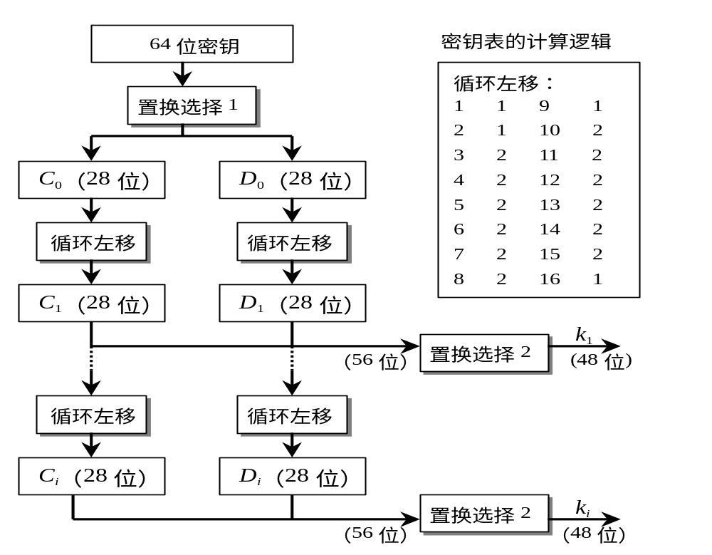
子密钥的产生

Slide 8
初始变换IP：在第一圈之前
密钥变换：
  PC-1：64位密钥去掉8的倍数位
  循环左移：56位分成各28位的两部分，分别循环左移1或2位
  PC-2：从56位中选出28位，为本圈子密钥
扩展变换E：将右半部分从32位扩展到48位

Slide 9
S盒代替：对48位中间结果做代替操作。
  8个小S盒，每个有6位输入和4位输出
  设输入为b₁b₂b₃b₄b₅b₆，则b₁b₆为行号，b₂b₃b₄b₅为列号
  例：S₆的输入110011，行11（3），列1001（9）处为14，输出为1110
P变换：换位操作，P变换的结果与上一圈的左半部分异或，称为新的右半部分，开始下一圈
逆初始变换IP⁻¹

Slide 10
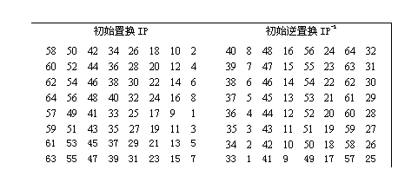
初始置换IP和初始逆置换IP^{—1}

Slide 11
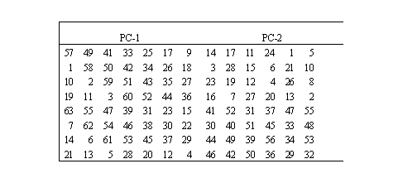
置换选择1（PC-1）
和置换选择2（PC-2）

Slide 12
选择扩展运算
32 | 01 02 03 04 | 05
04 | 05 06 07 08 | 09
08 | 09 10 11 12 | 13
12 | 13 14 15 16 | 17
16 | 17 18 19 20 | 21
20 | 21 22 23 24 | 25
24 | 25 26 27 28 | 29
28 | 29 30 31 32 | 01

Slide 13
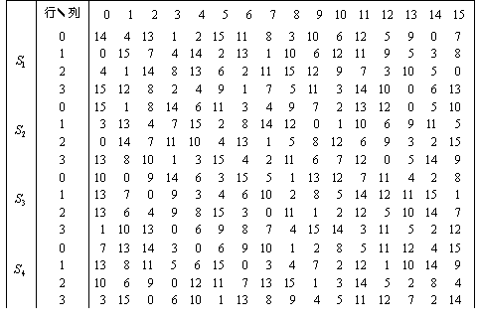
S-Box-i

Slide 14
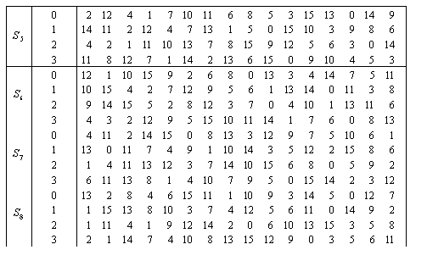
S-Box-ii

Slide 15
Permutation
16 07 20 21 29 12 28 17
01 15 23 26 05 18 31 10
02 08 24 14 32 27 03 09
19 13 30 06 22 11 04 25
⇦

Slide 16
举例：设M = 0x0123456789abcdef, K = 0xfedcba9876543210, 求L₁和R₁
K:
11111110
11011100
10111010
10011000
01110110
01010100
00110010
00010000
PC-1(K):
00001111
00110011
01010101
11110101
01010011
00110000
11111111
循环左移:
00011110
01100110
10101011
11101010
10100110
01100001
11111110
K₁:
111101
001111
110110
011000
011001
001011
011001
011010

Slide 17
M:
00000001
00100011
01000101
01100111
10001001
10101011
11001101
11101111
IP(M):
11001100
00000000
11001100
11111111
11110000
10101010
11110000
10101010
E(R₀)
011110
100001
010101
010101
011110
100001
010101
010101
E(R₀)⊕K₁
100011
101110
100011
001101
000111
101010
001100
001111
L₁:
S盒代替:
11000001
10100000
11001000
10000100
P:
00010001
10000100
11000001
00100101
R₁:
11011101
10000100
00001101
11011010

Slide 18
加密过程：
  L₀R₀←IP(<64位明文>)
  FOR i=1 TO 16
    L_{i} ← R_{i-1}
    R_{i} ← L_{i-1}⊕f(R_{i-1},K_{i})
  <64位密文> ← IP⁻¹(R₁₆L₁₆)
解密过程：
  R₁₆L₁₆ ← IP(<64位密文>)
  FOR i=16 TO 1
    R_{i-1} ← L_{i}
    L_{i-1} ← R_{i} ⊕f(L_{i},K_{i})
  <64位明文> ← IP⁻¹(L₀R₀)

Slide 19
对DES的讨论
F函数(S-Box)设计原理未知
密钥长度的争论
DES的破译
弱密钥与半弱密钥

Slide 20

S-Box问题
1976年美国NSA提出了下列几条S盒的设计准则：
1. S盒的每一行是整数0，…，15的一个置换
2. 没有一个S盒是它输入变量的线性函数
3.改变S盒的一个输入位至少要引起两位的输出改变
4.对任何一个S盒和任何一个输入X，S（X）和
S(X⊕001100）至少有两个比特不同（这里X是长度为6的比特串）
5.对任何一个S盒，对任何一个输入对e,f属于{0,1},
S(X) S(X⊕11ef00)
6. 对任何一个S盒，如果固定一个输入比特，来看一个固定输出比特的值，这个输出比特为0的输入数目将接近于这个输出比特为1的输入数目。

Slide 21
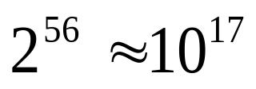
密钥长度
关于DES算法的另一个最有争议的问题就是担心实际56比特的密钥长度不足以抵御穷举式攻击，因为密钥量只有 个
早在1977年，Diffie和Hellman已建议制造一个每秒能测试100万个密钥的VLSI芯片。每秒测试100万个密钥的机器大约需要一天就可以搜索整个密钥空间。他们估计制造这样的机器大约需要2000万美元。

Slide 22
在CRYPTO’93上，Session和Wiener给出了一个非常详细的密钥搜索机器的设计方案，这个机器基于并行运算的密钥搜索芯片，所以16次加密能同时完成。此芯片每秒能测试5000万个密钥，用5760个芯片组成的系统需要花费10万美元，它平均用1.5天左右就可找到DES密钥。
1997年1月28日，美国的RSA数据安全公司在RSA安全年会上公布了一项“秘密密钥挑战”竞赛，其中包括悬赏1万美元破译密钥长度为56比特的DES。美国克罗拉多洲的程序员Verser从1997年2月18日起，用了96天时间，在Internet上数万名志愿者的协同工作下，成功地找到了DES的密钥，赢得了悬赏的1万美元。

Slide 23
1998年7月电子前沿基金会（EFF）使用一台25万美圆的电脑在56小时内破译了56比特密钥的DES。
1999年1月RSA数据安全会议期间，电子前沿基金会用22小时15分钟就宣告破解了一个DES的密钥。

Slide 24
DES的破译
1990年，以色列密码学家Eli Biham和Adi Shamir提出了差分密码分析法，可对DES进行选择明文攻击。
线性密码分析比差分密码分析更有效

Slide 25
弱密钥与半弱密钥
弱密钥: E_{K}•E_{K} = I，DES存在4个弱密钥
  密钥左右两部分的每一位都是0或1，则每一圈的子密钥相同，这样的密钥称为弱密钥。
半弱密钥: E_{K1} = E_{K2，}至少有12个半弱密钥
  只产生两种不同的子密钥，每种出现8次。这种密钥会将明文加密成相同的密文，即一对密钥中的一个能用来解密由另一个密钥加密的消息。

Slide 26
练习
已知DES算法中S盒的输入为0x010101010102，求经过S盒代替后的输出结果。
答案：1110 1001 1001 1101 0010 0000 0010 0010
输入: 000000 010000 000100 000001 000000 010000 000100 000010
  S₁:0行0列：14－－1110
  S₂:0行8列：9－－1001
  S₃:0行2列：9－－1001
  S₄:1行0列：13－－1101
  S₅:0行0列：2－－0010
  S₆:0行8列：0－－0000
  S₇:0行2列：2－－0010
  S₈:0行1列：2－－0010

Slide 27
4.3 高级数据加密标准AES
背景
AES的数学基础
AES加密算法描述
AES解密算法
算法评价
结论

Slide 28
背景
现代计算机速度的迅速提高，使得只有56bit密钥的DES算法的安全性面临着极大的挑战。
1997年，NIST公开征求AES（Advanced Encryption Standard）作为2001年以后的数据加密标准。
1998年8月，AES召开第一次候选会，确定15个算法入围。
1999年3月， AES召开第二次候选会，有5个算法入围（MARS, RC6, Rijndael, Serpent和Twofish）。
2000年10月，NIST选出由比利时的Joan Daemen和Vincent Rijmen提交的Rijndael (莱恩戴尔)算法作为AES。
2001年夏天，NIST颁布新的信息处理标准（FIPS），将Rijndael算法作为AES。

Slide 29
AES的数学基础(1)
有限域GF(2⁸)上定义了4种运算：“+”、 “·”、 “· X”和带系数的多项式乘运算“⊗”。
对字节b，用多项式表示为：
b₇x⁷+b₆x⁶+b₅x⁵+b₄x⁴+b₃x³+b₂x²+b₁x+b₀
“+”运算：两个字节相加，相当于字节的每一位简单异或。
  例：’57’＋’83’＝‘d4’
(57)₁₆=(01010111)₂→x⁶+x⁴+x²+x+1
(83)₁₆=(10000011)₂ →x⁷+x+1
’57’＋’83’ →(x⁶+x⁴+x²+x+1)+(x⁷+x+1)= x⁷ +x⁶+x⁴+x² →(11010100)₂ ＝(d4)₁₆

Slide 30
AES的数学基础(2)
“·”运算：选择一个不可约多项式：m(x)= x⁸+x⁴+x³+x+1， “·”运算为两多项式相乘后进行模m(x)的运算。
  例：’57’ ·’83’＝‘c1’
(57)₁₆=(01010111)₂→x⁶+x⁴+x²+x+1
(83)₁₆=(10000011)₂ →x⁷+x+1
’57’ ·’83’ →(x⁶+x⁴+x²+x+1) ·(x⁷+x+1) mod (x⁸+x⁴+x³+x+1)
= x¹³ + x¹¹ + x⁹ + x⁸ + x⁷ + x⁷ + x⁵+x³+x²+ x + x⁶ + x⁴+x²+x+1) mod (x⁸+x⁴+x³+x+1)
=(x¹³ + x¹¹ + x⁹ + x⁸ + x⁶ + x⁵+x⁴+x³+1) mod (x⁸+x⁴+x³+x+1)
＝ x⁷+ x⁶ +1 →(11000001)₂ ＝(c1)₁₆

Slide 31
(x¹³ + x¹¹ + x⁹ + x⁸ + x⁶ + x⁵+x⁴+x³+1) mod(x⁸+x⁴+x³+x+1) :
X⁵ + x³
x⁸+x⁴+x³+x+1
x¹³ + x¹¹ + x⁹ + x⁸ + x⁶ + x⁵+x⁴+x³+1
x¹³ + x⁹ + x⁸ + x⁶ + x⁵
x¹¹ + x⁴+x³+1
x¹¹ + x⁷+ x⁶+ x⁴+x³
x⁷+ x⁶ +1

Slide 32
AES的数学基础(3)
“· X”运算：
b · X = b₇x⁸+b₆x⁷+b₅x⁶+b₄x⁵+b₃x⁴+b₂x³+b₁x²+b₀x
求乘法逆元：因为m(x)是GF(2⁸)上的不可约多项式，所以对于任意b(x)，都可以用扩展的Euclid算法求a(x)，使得
a(x) · b(x)+c(x) · m(x)=1
因而 a(x) · b(x) mod m(x)=1
即 b^{－1}(x) mod m(x)= a(x)

Slide 33
例：求(x⁷+ x⁶ +1)关于模m(x)＝x⁸+x⁴+x³+x+1的乘法逆元。
辗转相除：
x⁸+x⁴+x³+x+1＝ (x⁷+ x⁶ +1)(x+1)+ (x⁶+ x⁴ +x³)
x⁷+ x⁶ +1= (x⁶+ x⁴ +x³)(x+1)+(x⁵+ x³ +1)
x⁶+ x⁴ +x³ = (x⁵+ x³ +1) x+(x³+ x)
x⁵+ x³ +1 = (x³+ x) x² +1
扩展的Euclid算法：
1= (x⁵+ x³ +1) ＋ (x³+ x) x²
＝(x⁵+ x³ +1) ＋((x⁶+ x⁴ +x³ )+ (x⁵+ x +1) x ) x²
= (x⁵+ x³ +1) (1+ x³)+ (x⁶+ x⁴ +x³ ) x²
= [(x⁷+ x⁶ +1)+ (x⁶+ x⁴ +x³)(x+1)] (1+ x³) + (x⁶+ x⁴ +x³ ) x²
= (x⁷+ x⁶ +1) (1+ x³)+ (x⁶+ x⁴ +x³ )(x⁴ +x³ +x² +x+1 )
= (x⁷+ x⁶ +1) (1+ x³)+ [(x⁸+x⁴+x³+x+1)+(x⁷+ x⁶ +1)(x+1)]
(x⁴+x³ +x² +x+1 )
= (x⁷+ x⁶ +1)(x⁵+ x³ ) + (x⁸+x⁴+x³+x+1) (x⁴ +x³ +x² +x+1 )
因此， (x⁷+ x⁶ +1)^{－1} mod (x⁸+x⁴+x³+x+1) ＝ x⁵+ x³

Slide 34
AES的数学基础(4)
带系数的多项式乘运算“⊗”：
  令a(x)= a₃x³+a₂x²+a₁x+a₀, b(x)= b₃x³+b₂x²+b₁x+b₀, 其乘积
  c(x)=a(x)·b(x)= c₆x⁶+c₅x⁵+c₄x⁴+c₃x³+c₂x²+c₁x+c₀
  其中， c₀ = a₀ · b₀
  c₁=a₁· b₀ ⊕ a₀ ·b₁
  c₂=a₂· b₀ ⊕ a₁ ·b₁ ⊕ a₀ ·b₂
  c₃=a₃· b₀ ⊕ a₂ ·b₁ ⊕ a₁ ·b₂ ⊕ a₀ ·b₃
  c₄=a₃· b₁ ⊕ a₂ ·b₂ ⊕ a₁ ·b₃
  c₅=a₃· b₂ ⊕ a₂ ·b₃
  c₆ = a₃ · b₃
  对（x⁴+1）取模得d(x): d(x)=a(x) ⊗ b(x)= d₃x³+d₂x²+d₁x+d₀
  其中，d₀ = a₀ · b₀ ⊕ a₃· b₁ ⊕ a₂ ·b₂ ⊕ a₁ ·b₃
  d₁ = a₁· b₀ ⊕ a₀ ·b₁ ⊕ a₃· b₂ ⊕ a₂ ·b₃
  d₂ = a₂· b₀ ⊕ a₁ ·b₁ ⊕ a₀ ·b₂ ⊕ a₃ · b₃
  d₃ = a₃· b₀ ⊕ a₂ ·b₁ ⊕ a₁ ·b₂ ⊕ a₀ ·b₃
  注意： x^{i} mod (x⁴+1) = x^{i mod 4}

Slide 35
AES加密算法描述
加密算法概述
一圈变换
密钥扩展
加密算法描述

Slide 36
加密算法概述（1）
AES算法与以往的基于Feistel（菲斯特尔）网的密码（如DES）不同，算法的每一步都是可逆的。
算法的明文块长可以为128bit，192bit或256bit，密钥也可以分别为128bit，192bit或256bit。
算法有多圈相同的运算，每一圈包括4个步骤：
  非线性代替（S-盒）
  行循环左移（ShiftRow）
  列混合变换（MixColum）
  与扩展密钥相异或
每一圈的子密钥从扩展密钥中取出
密钥扩展过程同时应用了非线性变换和循环左移
算法定义的所有运算都是在有限域GF(2⁸)上进行的

Slide 37
加密算法概述（2）
算法中进行运算的单位包括：
  1个字节
  1列
  1行
  用字节数组表示的整个加密块
  加密块数组中，n可以是3，5，7，所代表的加密块分别表示128bit，192bit和256bit。
a_{0,j}
a_{0,0}
a_{0,1}
a_{0,2}
a_{0,3}
…
a_{0,n}
a_{1,j}
a_{1,0}
a_{1,1}
a_{1,2}
a_{1,3}
…
a_{1,n}
a_{i,j}
a_{i,0}
a_{i,1}
…
a_{i,3}
a_{2,j}
a_{2,0}
a_{2,1}
a_{2,2}
a_{2,3}
…
a_{2,n}
a_{3,j}
a_{3,0}
a_{3,1}
a_{3,2}
a_{3,3}
…
a_{3,n}

Slide 38
加密算法概述（3）
令Nr代表算法的圈数，Nk代表密钥长度/32，Nb代表块长度/32，则算法的圈数Nr的取值与Nk和Nb的关系为：
除最后一圈不做列混合变换外，每一圈都经过4步相同的操作：
Nr | Nb＝4 | Nb＝6 | Nb＝8
Nk＝4 | 10 | 12 | 14
Nk＝6 | 12 | 12 | 14
Nk＝8 | 14 | 14 | 14
Round(State, RoundKey)
{
ByteSub(State);//S-盒
ShiftRow(State);//行循环左移
MixColumn(State);//列混合变换
AddRoundKey(State, RoundKey);
//与扩展密钥相异或
}

Slide 39
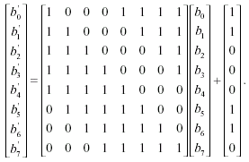
一圈变换（1）
非线性代替（S-盒）：包括2步
  在GF(2⁸)上求每个字节关于模m(x)的乘法逆元素，‘00’的逆元定义为‘00’；
  应用GF(2)上的一个仿射变换：

Slide 40
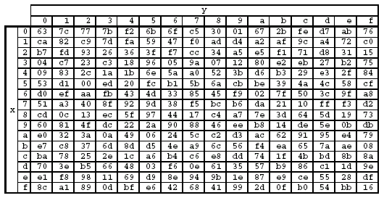
一圈变换（2）
  每个字节a_{ij}经过以上2步变换后，记为b_{ij}。
  可以将每个可能的a_{ij}值对应的b_{ij}值制成表格，通过查表的方式来实现S-盒代替，见下表。其中‘xy’代表1个字节的16进制表示。

Slide 41

一圈变换（3）
行循环左移（ShiftRow）：每一行以字节为单位循环左移，左移的字节数见右表。因此，第1行不移位，第2行左移1个字节…
列混合变换（Mixcolumn）：对每一列中每个字节a(x)，令b(x)=c(x)⊗a(x)，其中c(x)为：c(x)=’03’x³+’01’x²+’01’x+’02’
与扩展密钥相异或：
a_{ij}⊕k_{ij}＝b_{ij}
Nb | C1 | C2 | C3
4 | 1 | 2 | 3
6 | 1 | 2 | 3
8 | 1 | 3 | 4

Slide 42
一圈变换（4）
一圈结构图：
  Step1. ByteSub(State)
  Step2. ShiftRow(State)
  Step3. MixColumn(State)
  Step4. AddRoundKey(State, RoundKey)
State
S-盒
行循环左移
A
c(x)⊗A
RoundKey
⊕
Round(State, RoundKey)

Slide 43
密钥扩展（1）
扩展密钥是一个以4字节大小为单位(用Word表示)的线性数组。当Nk大于6的时候有一点不同。开始Nk个Word是加密用的密钥，以后每个Word通过对K实行变换得到。
当Nk≤6时，
  若非Nk | i ，则Word[i] = Word[i-1] ⊕ Word[i-Nk] ;
  若Nk | i，则先循环左移，然后查非线性变换表（S-盒），之后再与常量Rcon[i/Nk]异或，其中：Rcon[i]=(RC[i],’00’,’00’,’00’)，RC[1]=1，RC[i]=x·(RC[i-1])=x^{(i-1)}。最后，与Word[i-Nk]异或。
当Nk＝8时，若i mod Nk = 4，则先查非线性变换表，再与Word[i-Nk]异或。

Slide 44
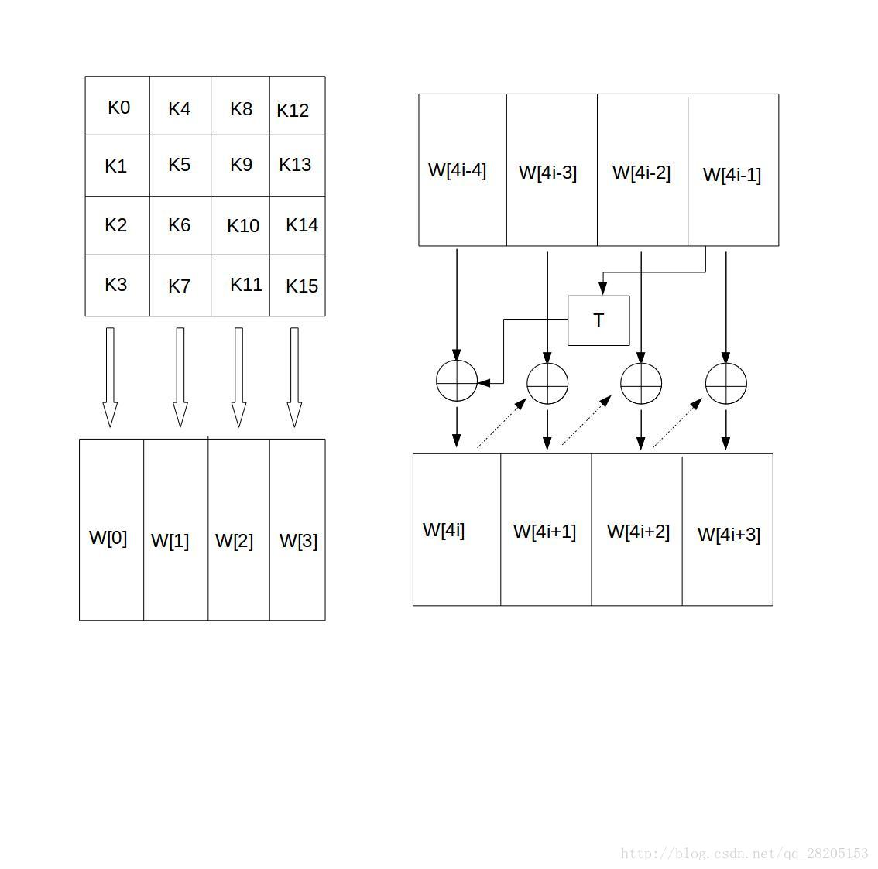

Slide 45
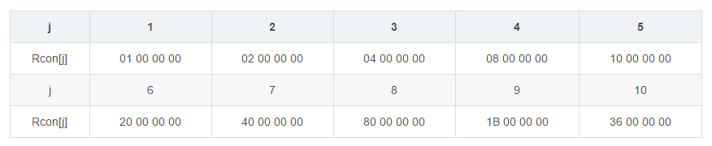
函数T由3部分组成：字循环、字节代换和轮常量异或，这3部分的作用分别如下。
  a.字循环：将1个字中的4个字节循环左移1个字节。即将输入字[b0, b1, b2, b3]变换成[b1,b2,b3,b0]。
  b.字节代换：对字循环的结果使用S盒进行字节代换。
  c.轮常量异或：将前两步的结果同轮常量Rcon[j]进行异或，其中j表示轮数。 轮常量Rcon[j]是一个字，其值见下表

Slide 46
密钥扩展的伪代码：
KeyExpansion(byte key[4 * Nk], word w[Nb * (Nr + 1)], Nk)
{
for (i=0 ;i < Nk;i++)
w[i] = word[key[4*i],key[4*i+1],key[4*i+2],key[4*i+3]];
for (i = Nk ;i < Nb * (Nr + 1); i++){
word temp = w[i - 1];
if (i % Nk == 0)
temp = SubWord(RotWord(temp))^ Rcon[i / Nk];
else if (Nk == 8 and i % Nk == 4)
temp = SubWord(temp);
w[i] = w[i - Nk] ^temp;
}
}

Slide 47
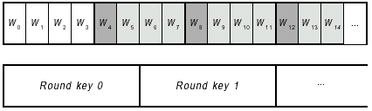
密钥扩展（2）
可以从扩展密钥中选择Round key，例如：当Nb＝6,Nk＝4时，扩展密钥和各圈子密钥的选择如下：

Slide 48
加密算法描述
整个算法可以用 下面的代码表示：
Rijndael(State, CipherKey)
{
KeyExpansion(CipherKey, ExpandedKey);
AddRoundKey(State, ExpandedKey);
for ( i=1; i<Nr; i++)
Round(State, ExpandedKey+Nb*i);
FinalRound(State, ExpandedKey+Nb*Nr);
}

Slide 49
AES解密算法（1）
由于Rijndael算法的每一步都是可逆的 ，因此一圈的逆过程如下：
InvRound(State, RoundKey)
{
AddRoundKey(State, RoundKey);
InvMixColumn(State);
InvShiftRow(State);
InvByteSub(State);
}

Slide 50

AES解密算法（2）
列混合变换的逆变换InvMixColumn：
s’(x)=c⁻¹(x)⊗s(x)
对于0≤j＜Nb，有
循环左移的逆变换为循环右移相应的字节数

Slide 51
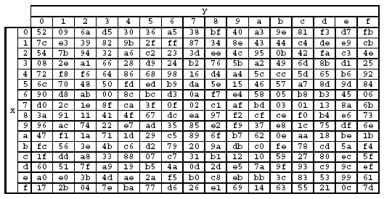
AES解密算法（3）
逆S-盒：
先做逆仿射变换，然后求GF(2⁸)上模m(x)的乘法逆元，也可以做成一个查找表（逆S-盒）。

Slide 52
算法评价(1)
所有的运算定义在有限域GF(2⁸)上，算法执行时除了一个查表操作外，其它的运算都是简单的异或和移位，运行速度很快。在每一圈运算和密钥扩展中都应用了非线性操作，大大增强了抗差分和线性密码分析能力。
轮运算：
  （1）所有操作都是可逆的；
  （2）每一步对一定攻击都有很强的抵抗能力，S-盒能抵抗差分和线性密码分析，行循环左移能抵抗截断差分密码分析及Square攻击，列混合达到了扩散的目的；
  （3）能在广泛的硬件平台上高效快速地执行；
  （4）每一步操作都易于描述。

Slide 53
算法评价(2)
密钥扩展：
（1）非线性操作防止了仅仅由密钥的差分而导致每一圈子密钥的差分；
（2）密钥扩展产生的效果使每一圈子密钥都不同；
（3）有效地抵抗密钥相关分析及已知部分密钥的分析；
（4）消除了每圈中以及圈与圈之间的对称性；
（5）运行速度快，易于描述。
抵抗常见攻击：研究表明，AES算法能够抵抗差分和线性密码分析、截断差分分析、Square攻击和相关密钥分析等攻击方法；没有弱密钥，因此对密钥的选择没有限制；最有效的攻击方法是密钥穷举攻击，而这对于二十年内的计算能力是不可能的。

Slide 54
结论
Rijndael 算法集高安全性、高性能、高效率、易实现及伸缩性强于一身，能应用于广泛的计算环境，密钥建立高效且灵活。
很低的存储要求，使之在有空间限制的环境中执行。
能抵抗各种常用的攻击方法。
密钥和块长都设计得很灵活，在圈数选择方面能提供一定的灵活性。
圈运算对指令级并行很具潜力。
加密的逆运算有一些限制。
在智能卡上解密过程相对加密过程难于执行，需要更多的代码和循环。
对于软件，加密和解密需要不同的代码和查找表。
对于用硬件来实施加密和解密，解密只能部分地重用加密过程用到的电路。

Slide 55
4.4联合分组密码
多重加密：使用一个算法、多个密钥将相同的明文加密多次
串联：使用不同的算法、多个密钥将相同的明文加密多次

